Slide 1
馬公市公所
115年公務統計研討會
報告人:林辦事員家慶
馬公市公所主計室

Slide 2
公務統計報表增刪修訂注意事項
鄉(市)公所：
由編製單位簽請主計室辦理核定事宜，再由主計室陳送鄉 （市）長核定實施；若編製單位無法配合辦理報表程式增刪 修訂相關作業時，得由主計室簽會編製單位後，陳送鄉(市)長核定實施。
檢附要件:
增刪修訂明細表(修訂之表名及修訂原因)
報表程式(表式及編製說明)
表冊細部權責區分表(報表填報權責單位)
報表程式表數 | 1至20表 | 21至40表 | 41表以上
完成核定程序辦理時間 | 1.5個月以內 | 2個月內 | 3個月內

Slide 3
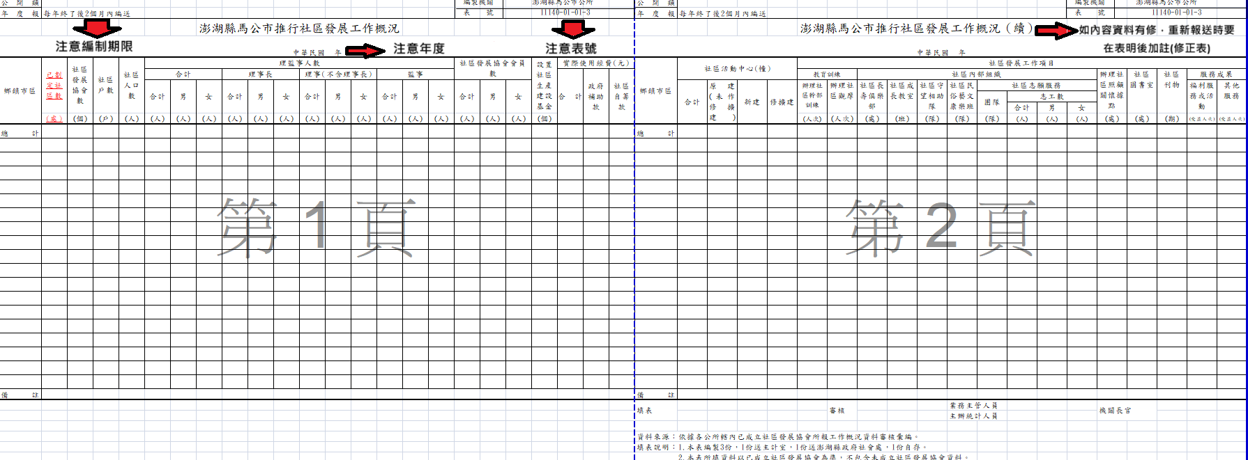
填表注意事項(一)

Slide 4
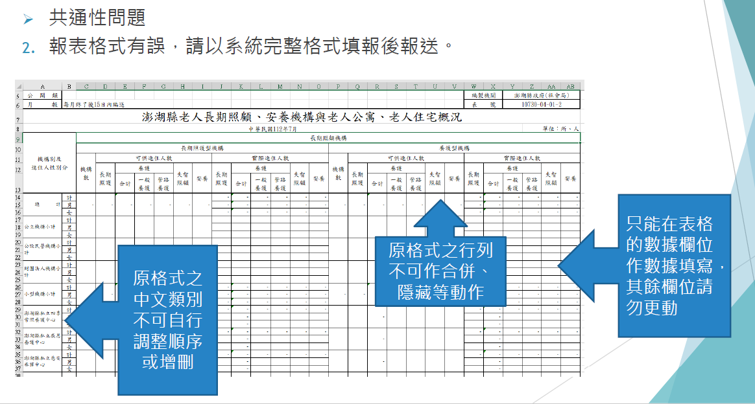
注意填表事項(二)

Slide 5
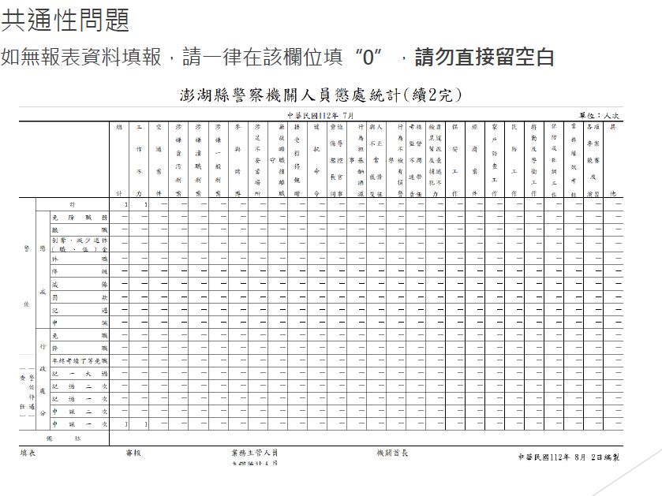
注意填表事項(三)
輸入0時，系統會自動轉換成 ”－”
核章處+時間

Slide 6

統計群組

